Slide 1
연산자 오버로딩
  클래스 안에서 연산자의 의미를 새롭게 부여함으로서 클래스의 오브젝트를 마치 기본형의 변수처럼 다룰 수 있도록하는 기능이다. 연산자 중복정의는 연산자 함수를 통하여 구현한다.
  operator 는 이함수가 연산자 함수임을 나타내는 키워드다.
멤버 함수에 의한 연산자 오버로딩 : 연산자 함수가 사용자가
정의한 클래스 내의 멤버 함수에 의해 정의되고
호출되는 것. P1+p2; p1.Operator+(p2);
전역 함수에 의한 연산자 오버로딩 : 연산자 함수가 사용자가
정의한 전역함수에 의해 정의되고 호출되는 것.(friend 함수 사용)
함수의 첫 번째 인자가 *this가 될 수 없는 함수를 friend 함수
로 구현한다. P1+p2; Operator+(p1,p2);

Slide 2
연산자 오버로딩 두 가지 방법
class Point {
private:
int x, y;
public:
Point(int _x=0, int _y=0):x(_x), y(_y){}
void ShowPosition();
Point operator+(const Point& p);
};
void Point::ShowPosition(){
cout<<x<<" "<<y<<endl;
}
Point Point::operator+(const Point& p){
Point temp(x+p.x, y+p.y);
return temp;
}
멤버 함수에 의한 오버로딩
int main(void)
{
Point p1(1, 2);
Point p2(2, 1);
Point p3=p1+p2;
p3.ShowPosition();
return 0;
}

Slide 3
연산자 오버로딩 두 가지 방법
전역 함수에 의한 오버로딩
class Point {
private:
int x, y;
public:
Point(int _x=0, int _y=0):x(_x), y(_y){}
void ShowPosition();
friend Point operator+(const Point&, const Point&);
};
void Point::ShowPosition(){
cout<<x<<" "<<y<<endl;
}
Point operator+(const Point& p1, const Point& p2)
{
Point temp(p1.x+p2.x, p1.y+p2.y);
return temp;
}
int main(void)
{
Point p1(1, 2);
Point p2(2, 1);
Point p3=p1+p2;
p3.ShowPosition();
return 0;
}

Slide 4
연산자 오버로딩
연산자 오버로딩의 주의 사항
  연산자 우선 순위와 결합성은 유지된다.
  디폴트 매개변수 설정이 불가능하다.
  디폴트 연산자들의 기본 기능 변경 불가
int operator+(int a, int b) // 정의 불가능한 함수
{
return a+b+3; //원래의 기능을 훼손한다,
}

Slide 5
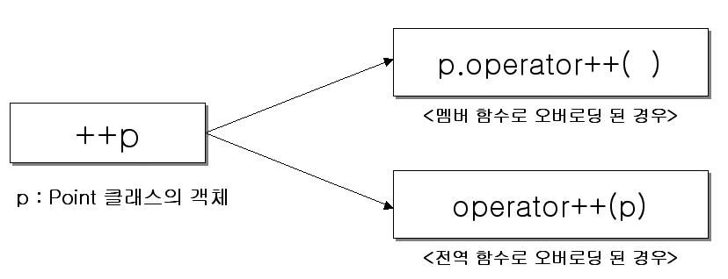
단항 연산자의 오버로딩
증가, 감소 연산자 오버로딩

Slide 6
단항 연산자의 오버로딩
class Point {
private:
int x, y;
public:
Point(int _x=0, int _y=0):x(_x), y(_y){}
void ShowPosition();
Point& operator++();
friend Point& operator--(Point& p);
};
void Point::ShowPosition(){
cout<<x<<" "<<y<<endl;
}
Point& Point::operator++(){
x++;
y++;
return *this;
}
Point& operator--(Point& p){
p.x--;
p.y--;
return p;
}
int main(void)
{
Point p(1, 2);
++p; //p의 x, y 값을 1씩 증가
p.ShowPosition(); //2, 3
--p; //p의 x, y 값을 2씩 증가
p.ShowPosition(); //1, 2
++(++p);
p.ShowPosition(); //3, 4
--(--p);
p.ShowPosition(); //1, 2
return 0;
}

Slide 7
단항 연산자의 오버로딩
선 연산과 후 연산의 구분
연산자의 이름도 같고 피연산자의 수도 같기 때문에 동일하게 해석한다
(p1++).ShowPosition(); => p1.operator++ ()
(++p2).ShowPosition(); => p1.operator++ ()
++, -- 를 중복정의할 때에는 전위형과 후위형에 따라 연산자 함수를 다르게 만들어야 한다.
전위형 연산자 함수는 인자를 갖지 않지만, 후위형 연산자 함수는 int형 인자를 갖는다.
후위형 연산자 함수가 인수를 갖는 것은 전위형 연산자 함수와 구별하기 위함이지 실제 그 인수가 사용되는 것은 아니다.

Slide 8
단항 연산자의 오버로딩
선 연산과 후 연산의 구분
++p  p.operator++();
p++  p.operator++(int);
--p  p.operator--();
p--  p.operator--(int);

Slide 9
class Point {
private:
int x, y;
public:
Point(int _x=0, int _y=0):x(_x), y(_y){}
void ShowPosition();
Point& operator++();
Point operator++(int);
};
void Point::ShowPosition(){
cout<<x<<" "<<y<<endl;
}
Point& Point::operator++(){
x++;
y++;
return *this;
}
Point Point::operator++(int){
Point temp(x, y); // Point temp(*this);
x++;
y++;
return temp;
}
단항 연산자의 오버로딩
int main(void)
{
Point p1(1, 2);
(p1++).ShowPosition();
p1.ShowPosition();
Point p2(1, 2);
(++p2).ShowPosition();
return 0;
}

Slide 10
단항 연산자의 오버로딩
>>(삽입), <<(추출) 연산자 중복정의
삽입연산자 "<<" 와 추출연산자 ">>"는 기본형에 대해 연산이 가능하도록 이미 라이브러리에 중복 정의되어 있다.
operator “<<"의 인자는 ostream&, const Pair& 형으로 지정하고 리턴은 ostream& 형으로 지정한다. operator가 "<<" 가 ostream형의 레퍼런스 os를 리턴하는 것은 "<<" 를 연속적으로 사용하기 위함이다.

Slide 11
namespace mystd //mystd라는이름공간시작.
{
char* endl="\n";
class ostream // 클래스ostream 정의
{
public:
void operator<<(char * str) {
printf("%s", str);
}
void operator<<(int i) {
printf("%d", i);
}
void operator<<(double i) {
printf("%lf", i);
}
};
ostream cout; //ostream 객체생성
} // mystd 이름공간 끝.
>>(삽입), <<(추출) 연산자 중복정의

Slide 12
단항 연산자의 오버로딩
>>(삽입), <<(추출) 연산자 중복정의
operator ">>"의 인자는 istream&, Point& p 형으로 지정하고 const로 받지 않는다. 이유는 p에 데이터를 입력해야 하므로 상수로 받으면 안된다. 리턴은 istream& 형으로 지정한다. operator가 ">>" 가 istream형의 레퍼런스 is를 리턴하는 것은 ">>" 를 연속적으로 사용하기 위함이다

Slide 13
디폴트 대입 연산자란 ?
디폴트 대입 연산자 : 자신과 같은 클래형의 레퍼런스를 인자로
갖고 자신과 같은 클래스형의 레퍼런스를 리턴하는 연산자이다.
오브젝트가 대입될 때 호출된다.
(사용자 정의 없으면 제공되며, 멤버 대 멤버 대입이 일어난다)
Point p1(1, 5);
Point p2;
P2 = p1; // 디폴트 대입연산자 호출
Point& operator=(const Point& p)
{
x=p.x;
y=p.y;
return *this;
}

Slide 14
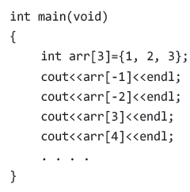
[] 연산자 오버로딩
배열보다 나은 배열 클래스
이렇듯 기본 배열은 접근에 대한 경계검사를 진행하지 않는다.
배열 클래스를 기반으로 생성되는 배열 객체는 배열과 동일한 기능을 하되, 경계검사의 기능을 추가한 객체이다.
연산자 오버로딩을 통해서 다음과 같이 배열처럼 접근이 가능한 객체이다.
arrObject[2];
이는 다음과 같이 해석이 된다.
arrObject.operator[ ] (2);

Slide 15
[] 연산자 오버로딩
때문에 다음의 형태로 오버로딩 해야 한다.
int operator [ ] (int idx) { . . . }
operator[](int i)
{
  if(i<0 || i>=SIZE)
  {
  cout<<“배열범위 오류!!!"<<endl;
  exit(1);
  }
return arr[i];
}

